Slide 1
La réforme Blanquer
du lycée et du baccalauréat
Décret n° 2018-614 du 16 juillet 2018
Arrêtés du 16 juillet 2018
Rappel : vote largement négatif du CSE en avril

Slide 2
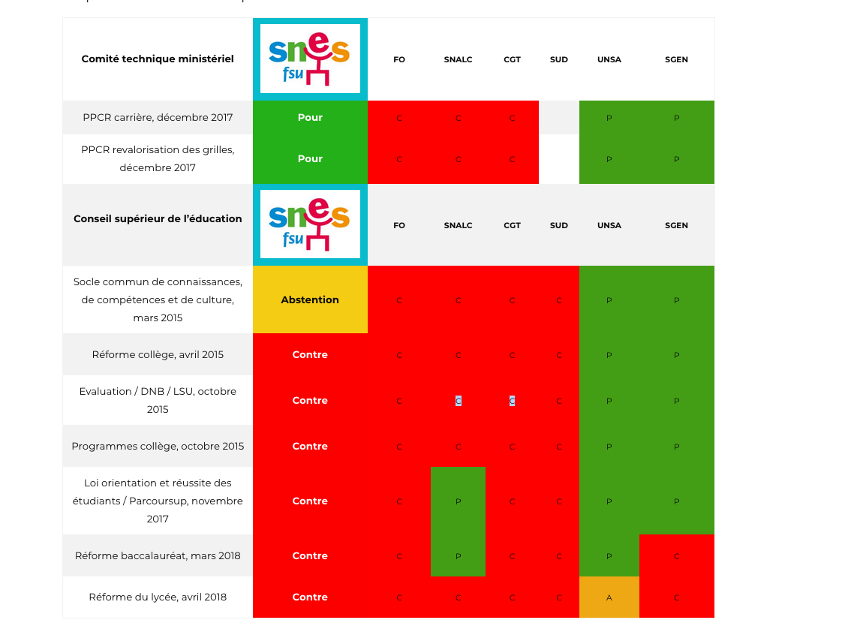

Slide 3
LA NOUVELLE SECONDE (rentrée 2019)

Slide 4
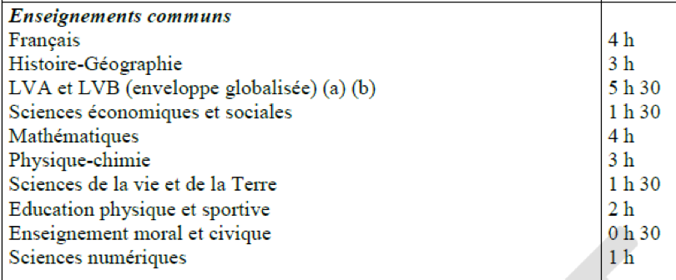

1. Enseignements communs
(horaires hebdomadaires élèves)
risque
18 h annualisées
et technologie
quel enseignant ?

Slide 5

2. Enseignements optionnels
2 options « au plus »
1 option générale (3 h) | 1 option technologique (1h30)
latin | management et gestion
grec | santé et social
3ème langue vivante | biotechnologies
arts (au choix) : arts plastiques, cinéma-audiovisuel, théâtre, histoire des arts, musique, danse | sciences et laboratoire
EPS | sciences de l’ingénieur
 | création et innovation technologiques
 | création et culture- design
Peut être en plus
de l’option générale
- réduction du nombre d’options
- mise en concurrence des enseignements

Slide 6

3. Marge d’autonomie des établissements
12 h / division / semaine
« Laissée à la disposition des établissements. »
Censée financer :
-les dédoublements
-les options
-l'AP
-l'orientation
-le tutorat : « Un dispositif de tutorat est proposé à tous les élèves. Il consiste à les conseiller et à les guider dans leur parcours de formation et d'orientation. »
- risque de discorde et concurrence entre disciplines
- doit être discutée et votée en CE

Slide 7
L’accompagnement personnalisé
« Volume horaire déterminé selon les besoins des élèves. »
contenu :
« améliorer les compétences scolaires de l'élève dans la maîtrise écrite et orale de la langue française et en mathématiques. »
 évaluation des compétences de chaque élève dans chacun de ces domaines en début de classe de seconde.
- « soutenir la capacité d'apprendre et de progresser des élèves, notamment dans leur travail personnel, améliorer leurs compétences et contribuer à la construction de leur autonomie intellectuelle. »
AP plus financé et cadré : affirmer le droit à l’AP pour tous
modalités doivent être discutées et votées en CE
défendre l’existant en terme d’horaire élèves
refuser les interventions en HSE

Slide 8
L’accompagnement au choix de l’orientation
« 54 heures, à titre indicatif, selon les besoins des élèves et les modalités de l'accompagnement à l'orientation mises en place dans l'établissement. »
« implique l'intervention des membres de l'équipe éducative et, le cas échéant, des personnes et organismes invités par l'établissement et qui peuvent être mandatés par le conseil régional. »
Modalités : semaines de l’orientation, journées d’immersion dans des établissements d’enseignement supérieur, séances d’information, ateliers de réflexion en classe, visites d’entreprises, etc.
- A distinguer de l’AP qui doit rester un enseignement
- Qui ? Rôle des Psy-EN ou des PRIO.
- Refus de l’ingérence du secteur privé.

Slide 9
Bilan :
- grille sans option : 26h contre 28h30 actuellement...
- suppression de MPS, Littérature et Société, ICN…
- AP non financé…
=> une réduction globale des horaires qui aboutit à 2700 suppressions de postes au niveau national.

Slide 10
LE NOUVEAU
CYCLE TERMINAL
(rentrée 2019 pour la première
rentrée 2020 pour la terminale)

Slide 11
1- Enseignements communs
 | PREMIERE | TERMINALE
Français (1ère) Philosophie (terminale) | 4 h | 4 h
Histoire-géographie | 3 h | 3 h
Enseignement scientifique | 2 h | 2 h
LV 1 et 2 | 4 h 30 | 4 h
EPS | 2 h | 2 h
EMC | 18 h annualisées | 18 h annualisées
total | 16 h | 15 h 30

Slide 12
1- Enseignements communs
 | PREMIERE | TERMINALE
Français (1ère) Philosophie (terminale) | 4 h | 4 h
Histoire-géographie | 3 h | 3 h
Enseignement scientifique | 2 h | 2 h
LV 1 et 2 | 4 h 30 | 4 h
EPS | 2 h | 2 h
EMC | 18 h annualisées | 18 h annualisées
total | 16 h | 15 h 30
fin des séries : tous les élèves sont groupés sans distinction
mathématiques absentes du tronc commun
flou sur l’enseignement scientifique

Slide 13
2. Enseignements de spécialité : 3 en première, 2 en terminale
(parmi les 3 de 1ère)
 | PREMIERE | TERMINALE
Histoire-géographie, géopolitique et sciences politiques | 4 h | 6 h
Humanités, littérature et philosophie | 4 h | 6 h
Sciences économiques et sociales | 4 h | 6 h
Langues, littératures et cultures étrangères | 4 h | 6 h
Littérature et LCA | 4 h | 6 h
Mathématiques | 4 h | 6 h
Numérique et sciences informatiques | 4 h | 6 h
Physique-chimie | 4 h | 6 h
SVT | 4 h | 6 h
Sciences de l'ingénieur | 4 h | 6 h + 2 h de SPC
Arts (au choix) : arts plastiques, cinéma-audiovisuel , danse, histoire des arts, musique ou théâtre | 4 h | 6 h

Slide 14
3. Enseignements optionnels
Durée : 3 h
1 seul possible en première , 2 possibles en terminale
3ème langue vivante | Mathématiques complémentaires (sauf choix de la spécialité mathématiques)
EPS | Mathématiques expertes (si choix de la spécialité mathématiques)
arts (au choix) : arts plastiques, cinéma-audiovisuel , danse, histoire des arts, musique ou théâtre | Droit et enjeux du monde contemporain
latin – grec (peut être en plus de l’option)

Slide 15
- Avant : spécialisation par le renforcement d’une discipline
Après : spécialisation par l’abandon d’une discipline
- offre d’enseignements de spécialité limitée
en France, différenciation et concurrence plus marquée entre établissements
" Nous allons faire en sorte que les élèves aient un large choix, autour de sept spécialités dans leur établissement ou à proximité. Les cinq spécialités restantes seront implantées de manière à rendre plus attractifs les établissements qui en ont besoin« - J.M. Blanquer, 4/9/2018

Slide 16
- Avant : spécialisation par le renforcement d’une discipline
Après : spécialisation par l’abandon d’une discipline
- offre d’enseignements de spécialité limitée
différenciation et concurrence plus marquée entre établissements
- Effet sur les services des choix des élèves en terminale
- Mise en concurrence des disciplines (spé comme options)
- Lien avec parcoursup : élèves obnubilés par l’orientation. Logique d’initié et de tri social.
- Fin des TPE / « grand oral » de fin de terminale sans horaire de préparation : sur le cycle terminal, assuré par 1 ou 2 enseignements de spécialité.

Slide 17
4. Marge d’autonomie
8 h par semaine / division en première et en terminale, pour :
- options
- dédoublements
- AP (« horaire déterminé selon les besoins des élèves »)
« capacité d'apprendre et de progresser, notamment dans leur travail personnel », « améliorer leurs compétences », « construction de leur autonomie intellectuelle »
En terminale, l’AP « prend appui prioritairement sur les enseignements de spécialité. »
AP plus financé et cadré : affirmer le droit à l’AP pour tous
modalités doivent être discutées et votées en CE
défendre l’existant en terme d’horaire élèves
refuser les interventions en HSE

Slide 18
4. Marge d’autonomie
8 h par semaine / division en première et en terminale, pour :
- options
- dédoublements
- AP (« horaire déterminé selon les besoins des élèves »)
- accompagnement au choix de l’orientation (« 54 heures, à titre indicatif, selon les besoins des élèves et les modalités de l'accompagnement à l'orientation mises en place dans l'établissement. »)
- tutorat (« guider dans leur parcours de formation et d’orientation »)
Il n’y en aura pas pour tout le monde…

Slide 19
5. Maintien des filières technologiques

Slide 20
Français (1ère) Philosophie (terminale) | 3 h 2 h
Histoire-géographie | 1 h 30
mathématiques | 3 h
LV 1 et 2 dont 1 h d’enseignt technologique en LV1 | 4 h
EPS | 2 h
EMC | 18 h annualisées
réduction du nombre de spécialités par rapport au bac actuel
ENSEIGNEMENT DE SPECIALITE 1ère | ENSEIGNEMENT DE SPECIALITE Tale
Science de gestion et numérique (7 h) | 1 enseignement spécifique parmi : gestion et finance ; mercatique (marketing) ; ressources humaines et communication ; systèmes d'information de gestion. (10 h)
Management (4 h)
Droit et économie (4 h) | Droit et économie (6 h)

Slide 21
Bilan :
- réduction du nombre d’heures (hors option, et limitation des options) : 28h contre 30 h actuellement...
- AP non financé…
- optimisation du remplissage des classes facilitée par la fin des séries
=> une réduction globale des horaires (7 à 10%) qui aboutit à 12-17 000 suppressions de postes au niveau national.

Slide 22
LE NOUVEAU BAC
(session 2021,
donc dès 2019-2020 en 1ère)

Slide 23
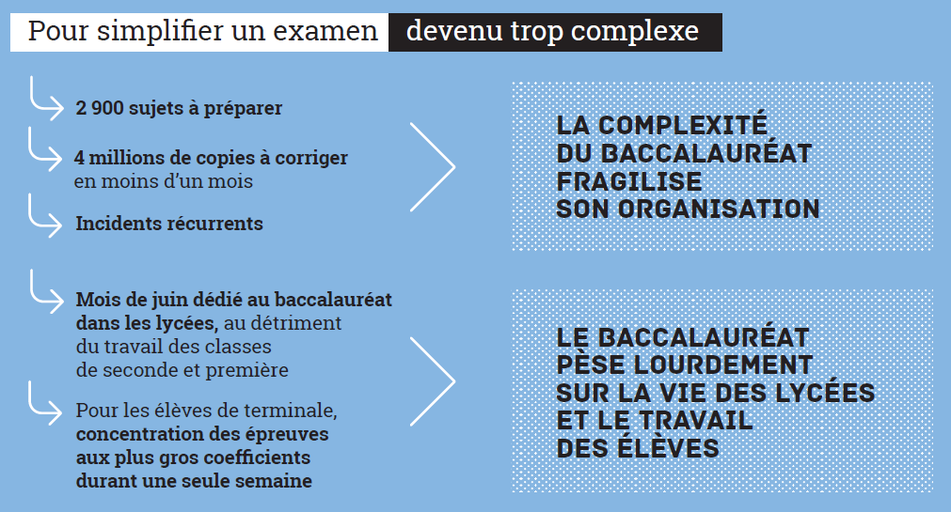
MEN, dossier de presse, février 2018

Slide 24
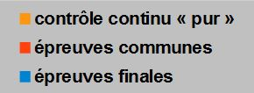

Slide 25
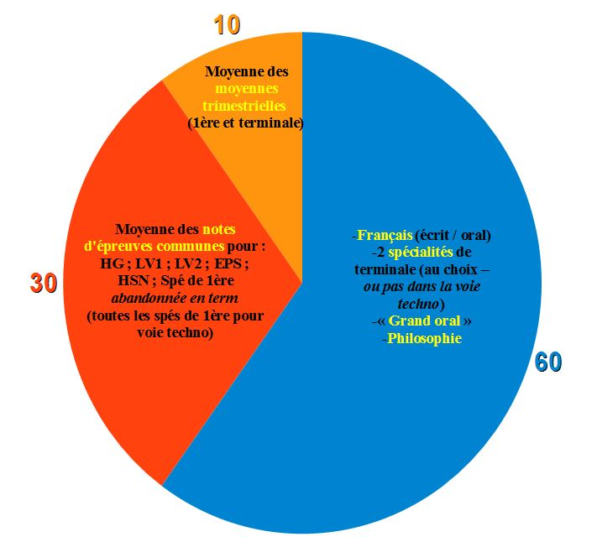

Slide 26
sciences
Pas le français
Pas la philosophie
Pas les 2 spé conservées
Pas les options
Pas l’enseignement scientifique en term

Slide 27
sciences

Slide 28
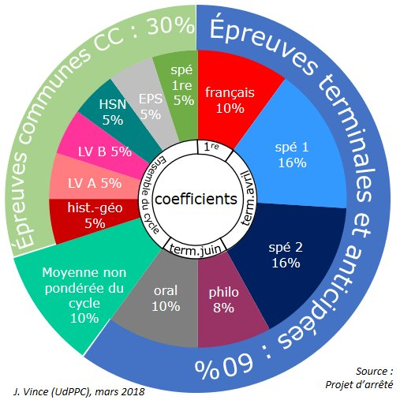
sciences

Slide 29
sciences

Slide 30

1ère – 2ème trim
1ère – 3ème trim
term – 2e trim
juin (1ère)
3ème trim (term)
sciences
juin (term)
- enseignements de spécialité : en apparence forts,
mais affaiblis car AP, grand oral, fin en avril de terminale
- rythme d’évaluation prépare la semestrialisation?

Slide 31
Épreuves communes 1ère (2e et 3e trimestre) | Épreuves communes terminale (1 épreuve 2e trimestre) | Épreuves finales
HG (2 épreuves) | HG | français écrit (1ère) français oral (1ère)
LV1 - écrit et oral LV2 - écrit et oral (2 épreuves) | LV1 - écrit et oral LV2 - écrit et oral | philosophie
EPS (CCF) | EPS (CCF) | grand oral (20 ‘)
enseignement scientifique (1 épreuve) |  | spé 1 spé 2
spé 3 abandonnée (1 épreuve)
soit 9 épreuves | Soit 6 épreuves | Soit 6 épreuves
total : 21 épreuves (environ)
contre actuellement 12 ou 13 selon série (hors options)

Slide 32
- un bac alourdi : 21 épreuves sur deux ans
plus 1 mais 4 sprints
 scolarité phagocytée par le bachotage continu
liberté pédagogique des enseignants réduite
- transfert complet de la charge de travail d’examen sur les enseignants
= économies budgétaires : rémunération ? suspension de cours ?

Slide 33
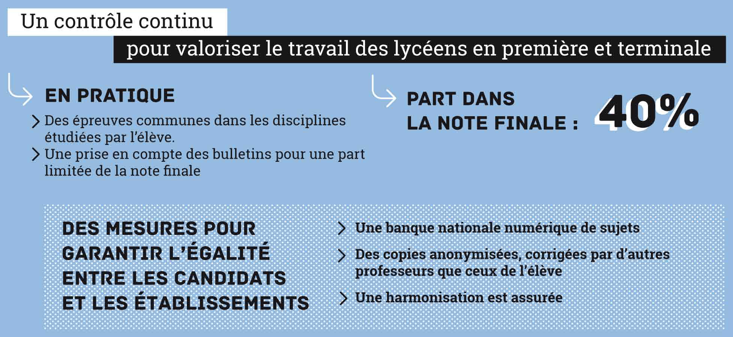
un diplôme national ?
► " L'organisation des épreuves communes de contrôle continu relève de chaque établissement scolaire, qui en détermine les modalités d'organisation".
= correction par enseignants de l’établissement pour la moitié de l’examen (40 % épreuves communes et 10 % grand oral)
► correction locale = tensions et pressions potentielles
► logique de différenciation et hiérarchisation entre établissements

Slide 34
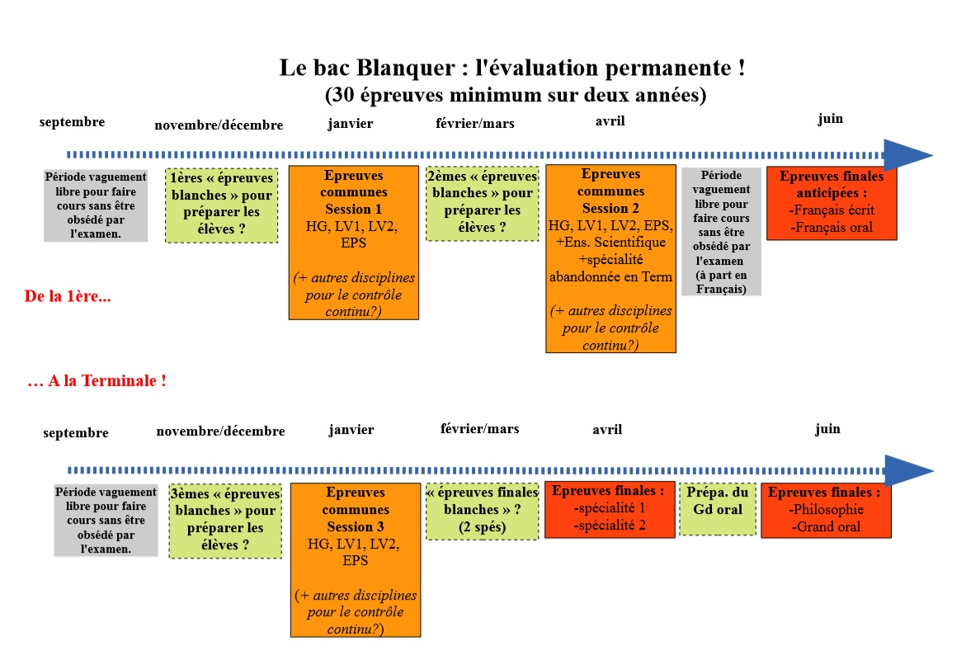

Slide 35
Bilan de la réforme Blanquer du lycée et du bac:
vise à faire des économies, en réponse à la pénurie de postes alors que les effectifs de lycéens croissent de 30 000 en 2018 et 40 000 en 2019
apportera plus d’inégalité : différencie l’offre éducative, accroît les écarts entre établissements, supprime les références nationales
transformera nos métiers :
fin des séries,
évaluation permanente (CP, CE1, 6e, 2nde, épreuves communes…) – cf celle des enseignants
mise en concurrence des disciplines.

Slide 36
CALENDRIER
DE LA MISE EN PLACE
DU NOUVEAU LYCEE

Slide 37
2018-2019
Dernière année des enseignements d’exploration en 2nde, et en 1ère des TPE et des séries
Aucune anticipation de la réforme
Septembre : tests standardisés de positionnement en français et mathématiques
Novembre : publication des nouveaux programmes de 2nde et 1ère
En CE, vote sur l’usage de la part modulable en 2nde (12 h) et en 1ère (8 h)
En juin 2019, les élèves font le choix de 3 enseignements de spécialités pour la première 2019-2020.

Slide 38
2019-2020
2nde
Entrée en vigueur de la nouvelle 2nde et des nouveaux programmes
1ère :
Entrée en vigueur de la nouvelle 1ère et des nouveaux programmes : fin des séries
2e et 3e trimestre 2020: 2 sessions d’épreuves communes
Juin 2020 : EAF unique pour tous les élèves
Juin 2020 : les élèves de 1ère abandonnent un enseignement de spécialité sur les trois.
Terminale :
Dernière année sur le modèle actuel
En CE, vote sur l’usage de la part modulable en terminale (8 h) : AP, dédoublements, options…

Slide 39
Extraits du BO du 26 sept 2018
Dès le deuxième trimestre, les élèves et leurs familles formulent des intentions d'orientation sur la « fiche dialogue » qui constitue le support des échanges avec le conseil de classe. Pour la voie générale, ils seront invités à mentionner, également, quatre enseignements de spécialité parmi ceux proposés dans l'établissement. Ces souhaits sont portés à cinq au cas où ils comprendraient un enseignement de spécialité qui n'est pas dispensé dans l'établissement de scolarisation de l'élève
Les souhaits mentionnés sur la « fiche dialogue » font l'objet de recommandations du conseil de classe dès le deuxième trimestre.
C'est dans ce climat d'approfondissement, de dialogue et de confiance, et en disposant du maximum d'informations, que les familles émettront leurs choix définitifs en fin d'année scolaire, après l'avis du conseil de classe du troisième trimestre, en toute connaissance de cause, pour la réussite et l'implication de l'élève dans la suite de son parcours

Slide 40
Des conventions pourront être mises en place entre deux établissements géographiquement proches afin de permettre à leurs élèves de suivre des enseignements de spécialité qui ne seraient pas offerts dans leur lycée de scolarisation.
Lorsque des solutions proches ne pourront être trouvées, et dans des cas exceptionnels, un des enseignements pourra être suivi à distance, notamment dans le cas où il serait proposé par le Cned.
Lorsque le choix des enseignements de spécialité nécessite un changement d'établissement, une procédure d'affectation particulière peut être mise en place au niveau académique.
L'ensemble du processus doit permettre d'assurer une large gamme de choix d'enseignements de spécialité.
Le sens profond de cette évolution est de développer l'autonomie et la créativité des élèves, facteurs essentiels de réussite au XXIe siècle.

Slide 41
2020-2021
Entrée en vigueur de la nouvelle terminale.
Première, 2e et 3e trimestre 2021:
2 sessions d’épreuves communes
Terminale, 3e trimestre 2021 :
1 session d’épreuves communes + épreuves des 2 spécialités
juin 2021 : épreuve de philosophie (unifiée) + grand oral

